Slide 1




ΣΧΟΛΕΙΑ ΔΕΥΤΕΡΗΣ ΕΥΚΑΙΡΙΑΣ
ΔΙΕΥΘΥΝΣΗ ΣΥΓΧΡΗΜΑΤΟΔΟΤΟΥΜΕΝΩΝ ΚΑΙ ΑΝΑΠΤΥΞΙΑΚΩΝ ΠΡΟΓΡΑΜΜΑΤΩΝ
www.inedivim.gr
www.sde.inedivim.gr

Slide 2
ΣΧΟΛΕΙΑ ΔΕΥΤΕΡΗΣ ΕΥΚΑΙΡΙΑΣ

Slide 3


Η γέννηση του θεσμού των Σχολείων Δεύτερης Ευκαιρίας
Τα Σχολεία Δεύτερης Ευκαιρίας ξεκίνησαν να λειτουργούν στην Ελλάδα το 1997 (με τον νόμο 2597/1997), ως αποτέλεσμα μίας ευρωπαϊκής πολιτικής πρωτοβουλίας που έγινε γνωστή ως «Λευκή Βίβλος για την Εκπαίδευση και την Κατάρτιση – Διδασκαλία και Μάθηση: Προς την κοινωνία της γνώσης» (1995/1996).
Το πρώτο ΣΔΕ λειτούργησε το 2000 στον Δήμο Περιστερίου από τον μήνα Σεπτέμβριο. Είχε συνολικά 47 άτομα ηλικίας 21 έως 59 ετών.
Μετά την πιλοτική περίοδο λειτουργίας του ΣΔΕ Περιστερίου, δημιουργήθηκαν ΣΔΕ σε όλη τη χώρα.
Η προσπάθεια ανάπτυξης των ΣΔΕ συστηματοποιείται και δημιουργούνται οι βάσεις για την περαιτέρω ενίσχυση του θεσμού: διαμορφώνεται η ταυτότητα του ΣΔΕ, που απέχει πολύ από το γραφειοκρατικό παραδοσιακό μοντέλο του τυπικού σχολείου.
Το ΣΔΕ είναι ένα σχολείο ανοιχτό και ευέλικτο, με πολλά καινοτόμα χαρακτηριστικά. Το Πρόγραμμα Σπουδών του βασίζεται στις ανάγκες των εκπαιδευομένων του και όχι σε προκατασκευασμένα υλικά και βιβλία, και στο οποίο εκπαιδευτικοί και εκπαιδευόμενοι λειτουργούν με βάση τις αρχές της εκπαίδευσης ενηλίκων.
Από το 2007, με Απόφαση του Υπουργού Εθνικής Παιδείας και Θρησκευμάτων (αριθμ. 4014/27-11-07, ΦΕΚ 34/16-01-08, τεύχ. Β) «Λειτουργία τμημάτων εκτός έδρας Σχολείων Δεύτερης Ευκαιρίας», καθιερώνεται ο θεσμός των τμημάτων εκτός έδρας (παραρτήματα), ώστε να καλυφθούν οι ανάγκες εκπαίδευσης πολιτών που διαμένουν μακριά από το σχολείο της έδρας.
Έως σήμερα έχουμε φτάσει στα ογδόντα (82) Σ.Δ.Ε., εκ των οποίων τα δώδεκα (12) σε Καταστήματα Κράτησης και 34 εκτός έδρας τμήματα.

Slide 4


ΣΧΟΛΕΙΑ ΔΕΥΤΕΡΗΣ ΕΥΚΑΙΡΙΑΣ
82 Σχολεία εκ των οποίων 12 σε Σωφρονιστικά Καταστήματα και 34 τμήματα εκτός έδρας
Διάρκεια 18 μήνες,
σε δύο κύκλους
ΜΙΑ ΔΕΥΤΕΡΗ ΕΥΚΑΙΡΙΑ ΓΙΑ ΤΗΝ ΚΟΙΝΩΝΙΑ
Τα Σχολεία Δεύτερης Ευκαιρίας είναι ένα καινοτόμο δημόσιο Σχολείο Εκπαίδευσης Ενηλίκων, για όσους διέρρευσαν από το εκπαιδευτικό σύστημα, πριν ολοκληρώσουν την εννιάχρονη υποχρεωτική τους εκπαίδευση.
Έχουν ως βασικό στόχο να καλύψουν τα υπάρχοντα εκπαιδευτικά κενά και να αναπτύξουν βασικές γνώσεις και δεξιότητες τόσο στο γενικό πληθυσμό όσο και σε ειδικές κοινωνικές ομάδες (φυλακισμένοι – τσιγγάνοι – μετανάστες), συμβάλλοντας στην πρόληψη και στην καταπολέμηση του κοινωνικού αποκλεισμού.
Τίτλος Σπουδών ισότιμος με το Απολυτήριο του Γυμνασίου (ν. 4763/2020)
82
18
.
www.inedivim.gr
www.sde.inedivim.gr

Slide 5
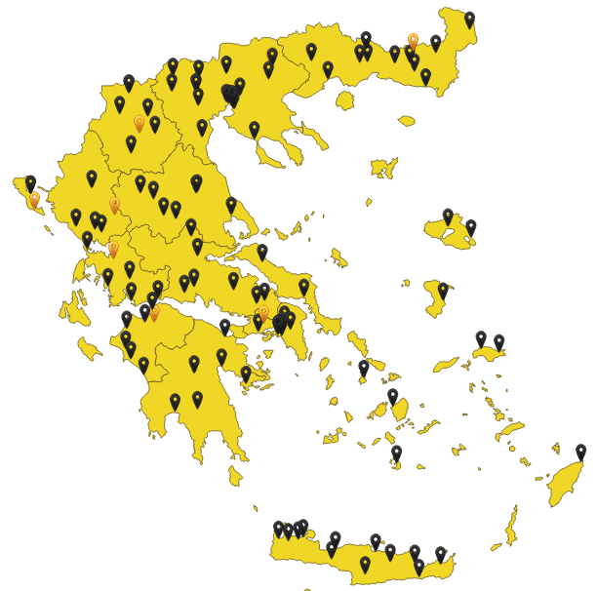
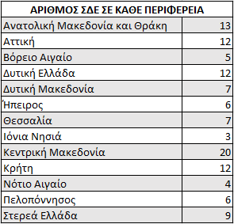
ΣΧΟΛΕΙΑ ΔΕΥΤΕΡΗΣ ΕΥΚΑΙΡΙΑΣ
Σήμερα, λειτουργούν 82 Σ.Δ.Ε.
εκ των οποίων 12 σε Καταστήματα Κράτησης και 34 τμήματα εκτός έδρας, στις 13 Περιφέρειες της χώρας.
www.inedivim.gr
www.sde.inedivim.gr

Slide 6

Ο Ρόλος ΙΝΕΔΙΒΙΜ
Το Ίδρυμα Νεολαίας και Διά Βίου Μάθησης, Ν.Π.Ι.Δ., εποπτευόμενο από το Υπουργείο Παιδείας, Θρησκευμάτων και Αθλητισμού, αποτελεί τον υπεύθυνο φορέα υλοποίησης της Πράξης «Σχολεία Δεύτερης Ευκαιρίας (Σ.Δ.Ε.)», ΟΠΣ 6003234, η οποία εντάσσεται στο Πρόγραμμα «Ανθρώπινο Δυναμικό και Κοινωνική Συνοχή» και συγχρηματοδοτείται από την Ελλάδα και την Ευρωπαϊκή Ένωση (ΕΚΤ+), με διάρκεια από 09/2023 έως 12/2027 και συνολικό προϋπολογισμό: 25.303.023,00 €.
Τα τελευταία χρόνια, κάναμε κάτι απλό αλλά ουσιαστικό: ξαναδώσαμε ζωή στα ΣΔΕ!
Με ανασχεδιασμό των διαδικασιών, ενισχύσαμε ουσιαστικά τα ΣΔΕ και υλοποιήσαμε δράσεις που είχαν να γίνουν χρόνια:
Εκπαιδευτικές Επισκέψεις
Εκδηλώσεις ενημέρωσης – ομιλίες
Ημερίδες ενημέρωσης και ευαισθητοποίησης της τοπικής κοινωνίας
Προμήθεια Εργαστηριακών υλικά – projects
Προμήθεια γραφικής ύλης, Πετρελαίου θέρμανσης, κλπ.
Επισκευή και συντήρηση μηχανημάτων Σ.Δ.Ε
Πιστοποίηση χρήσης Η/Υ
Αγορά βιβλίων
Μεγάλο μας όραμα – «Λύκειο Δεύτερης Ευκαιρίας»: Κοιτάμε μπροστά. Εκπονήσαμε μελέτη σκοπιμότητας για το Λύκειο Δεύτερης Ευκαιρίας, ένα επόμενο, αναγκαίο βήμα, που έχει ήδη προωθηθεί στο Υπουργείο Παιδείας.

Slide 7
Υλοποίηση Φυσικού Αντικειμένου συγχρηματοδοτούμενης Πράξης
Α) Στελέχωση Σ.Δ.Ε. σχ. έτος 2025-2026:
Νέο Μητρώο Εκπαιδευτών, Συμβούλων Σταδιοδρομίας και Συμβούλων Ψυχολόγων
Κάλυψη εκπαιδευτικών κενών με 1.037 εκπαιδευτές
Παροχή συμβουλευτικών υπηρεσιών από 226 Συμβούλους Σταδιοδρομίας και Συμβούλους Ψυχολόγους
Β) Ωφελούμενοι-εκπαιδευόμενοι :
6.764 εκπαιδευόμενοι (Α΄ και Β΄ Κύκλος)

Slide 8
Υλοποίηση Οικονομικού Αντικειμένου συγχρηματοδοτούμενης Πράξης
Αμοιβές ανθρωπίνου δυναμικού (Εκπαιδευτών-Συμβούλων Ψυχολογίας–Σταδιοδρομίας)
Κάλυψη λειτουργικών δαπανών Σ.Δ.Ε.
Υλικά μέσα για την υλοποίηση του Έργου (Εργαστηριακά Υλικά/Εξοπλισμός, Επισκευές/Συντηρήσεις, Ανταλλακτικά Μηχανημάτων, Υλικά Φαρμακείου, Υλικά Καθαριότητας)
Δαπάνες ημερίδων ενημέρωσης και ευαισθητοποίησης
Γραφική ύλη για τα Σ.Δ.Ε.
Εμπλουτισμός Βιβλιοθήκης
Εκπαιδευτικές επισκέψεις εκπαιδευόμενων
Εξετάσεις πιστοποίησης χρήσης Η/Υ
Οι προαναφερθείσες δαπάνες υλοποιούνται από τα Σ.Δ.Ε. άμεσα και αυτοτελώς, με συγκεκριμένη διαδικασία ευέλικτη, σύμφωνα με όσα προβλέπονται στην Κ.Υ.Α. 2066/ΓΓ4 (ΦΕΚ Β’ 108/17.01.2023) “Καθορισμός κατηγοριών δαπανών και ανώτατου ετήσιου ορίου δαπανών κατά κατηγορία και κατά Δ.Ι.Ε.Κ. και Σ.Δ.Ε. για την κάλυψη πάγιων λειτουργικών αναγκών των Δ.Ι.Ε.Κ. και των Σ.Δ.Ε. από το Ι.ΝΕ.ΔΙ.ΒΙ.Μ.”, όπως τροποποιήθηκε και ισχύει.

Slide 9
ΣΧΟΛΕΙΑ ΔΕΥΤΕΡΗΣ ΕΥΚΑΙΡΙΑΣ
Πιστοποίηση χρήσης Η/Υ
Ημερίδες ενημέρωσης και ευαισθητοποίησης της τοπικής κοινωνίας
Εκπαιδευτικές Επισκέψεις
Εργαστηριακά υλικά – projects
Προμήθεια γραφικής ύλης
Επισκευή και συντήρηση μηχανημάτων Σ.Δ.Ε.
Εκδηλώσεις ενημέρωσης - ομιλίες
www.inedivim.gr
www.sde.inedivim.gr

Slide 10
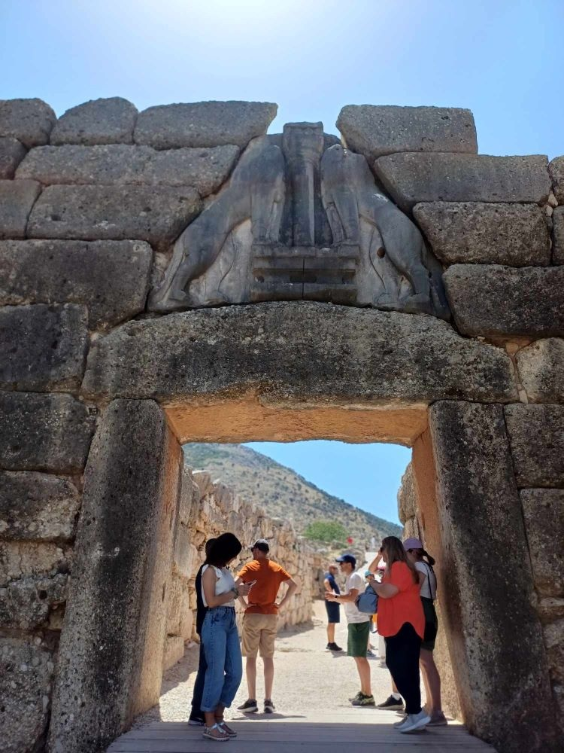
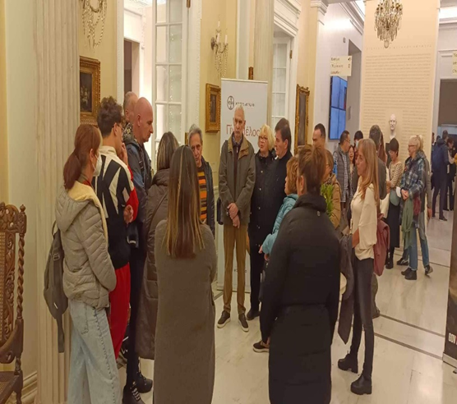
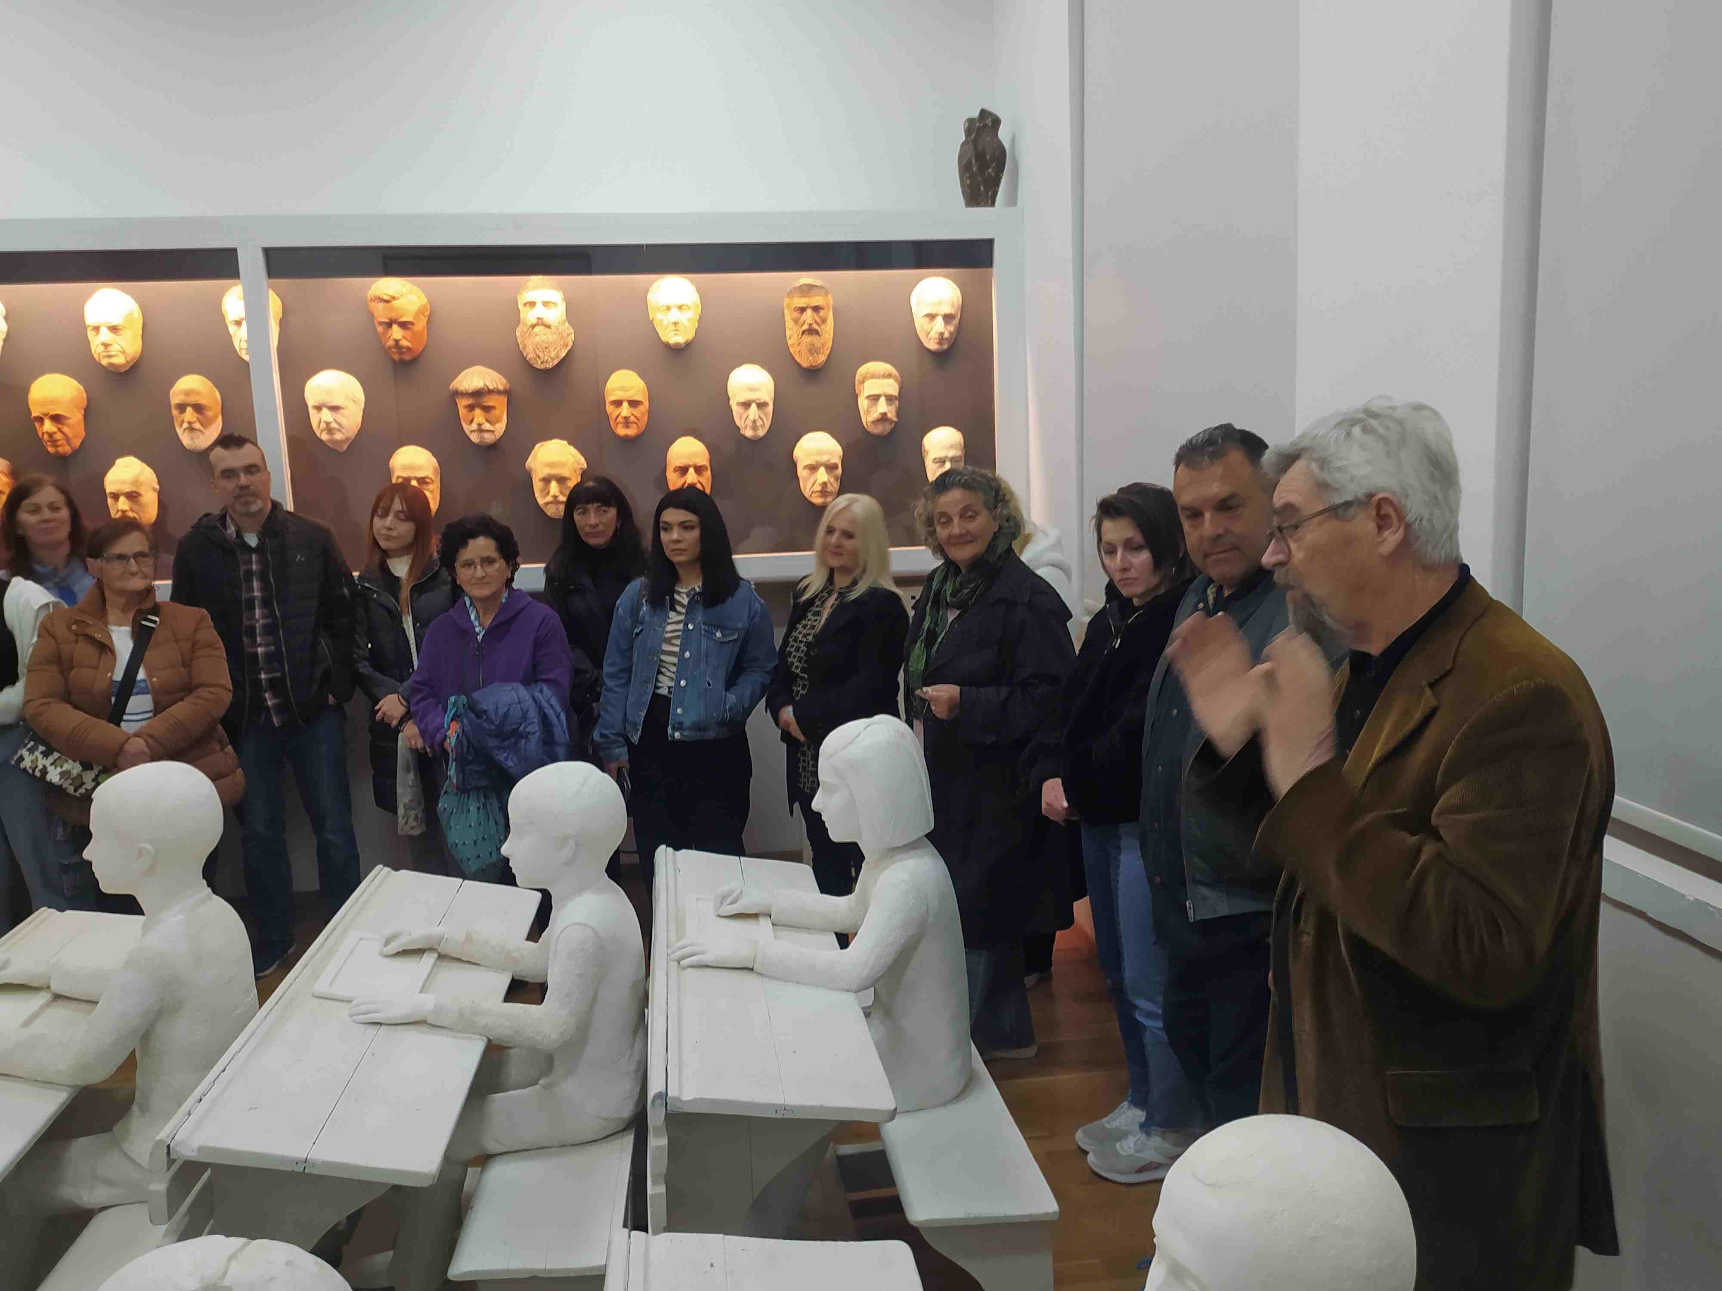
ΣΧΟΛΕΙΑ ΔΕΥΤΕΡΗΣ ΕΥΚΑΙΡΙΑΣ
ΕΚΠΑΙΔΕΥΤΙΚΕΣ ΕΠΙΣΚΕΨΕΙΣ Σ.Δ.Ε.
Μυκήνες – Σ.Δ.Ε. Πάτρας
Μουσείο Μπενάκη – Σ.Δ.Ε. Αγίας Παρασκευής
Μουσείο Σύγχρονης Τέχνης «Θεόδωρος Παπαγιάννης» – Σ.Δ.Ε. Ιωαννίνων
www.inedivim.gr
www.sde.inedivim.gr

Slide 11
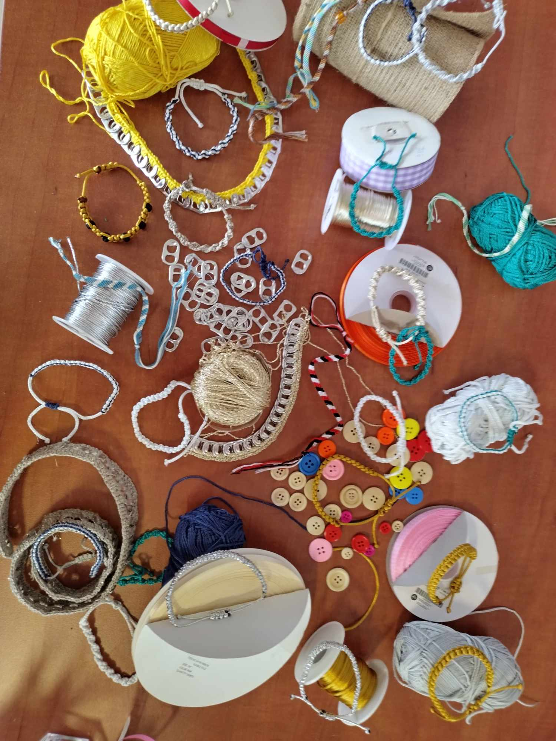
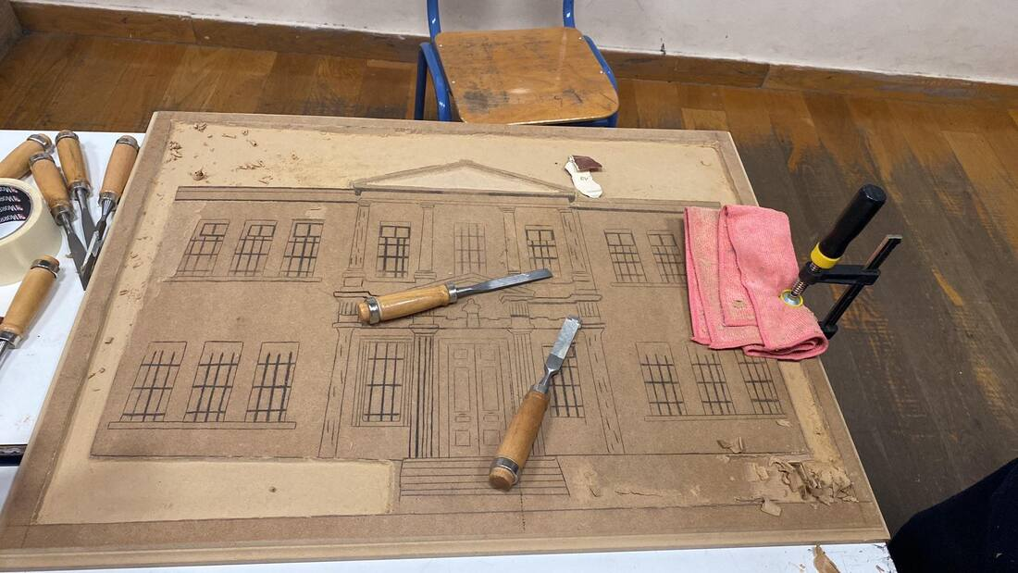
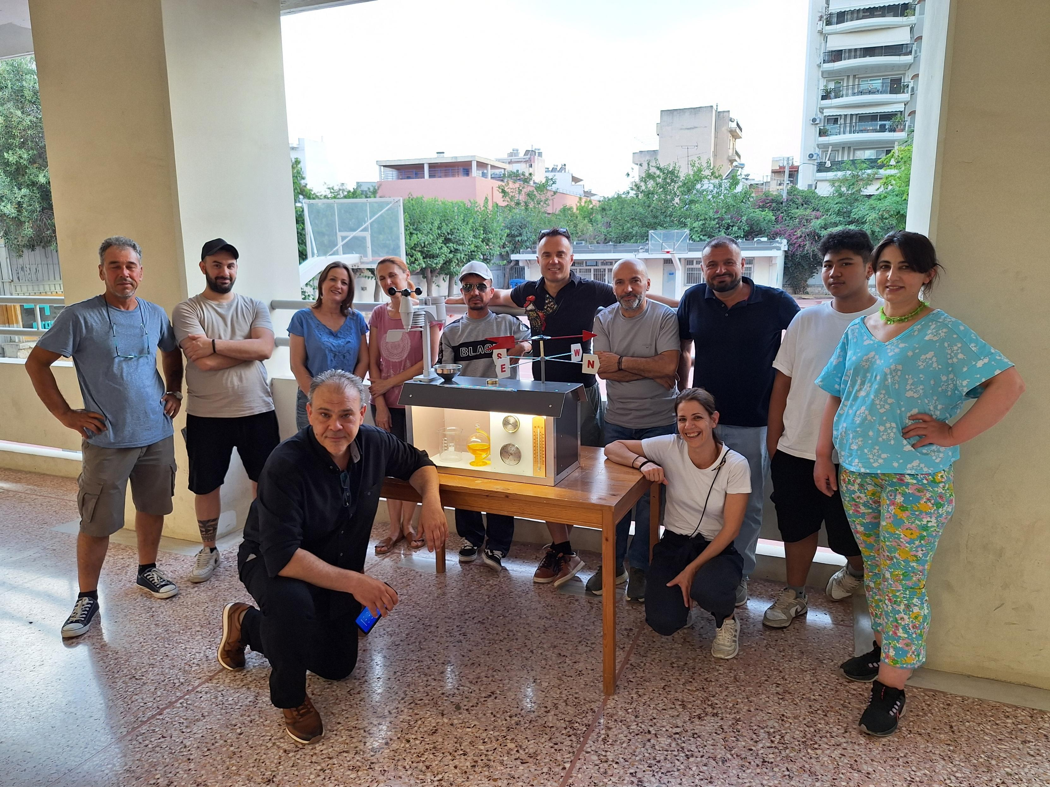
ΣΧΟΛΕΙΑ ΔΕΥΤΕΡΗΣ ΕΥΚΑΙΡΙΑΣ
ΕΡΓΑΣΤΗΡΙΑΚΑ ΥΛΙΚΑ - PROJECTS Σ.Δ.Ε
Μετεωρολογικός κλωβός – Σ.Δ.Ε. Αθήνας
Υφαντική τέχνη από την αρχαιότητα έως σήμερα – 1^{ο} Σ.Δ.Ε. Ελεώνα Θηβών (Κατάστημα Κράτησης)
Κατασκευές από ανακυκλώσιμα υλικά – Σ.Δ.Ε. Μυτιλήνης
www.inedivim.gr
www.sde.inedivim.gr

Slide 12
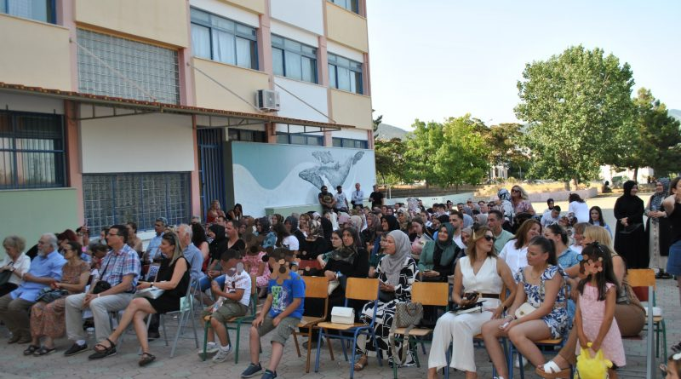
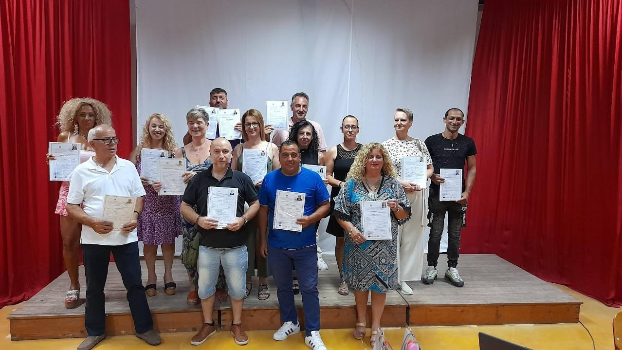
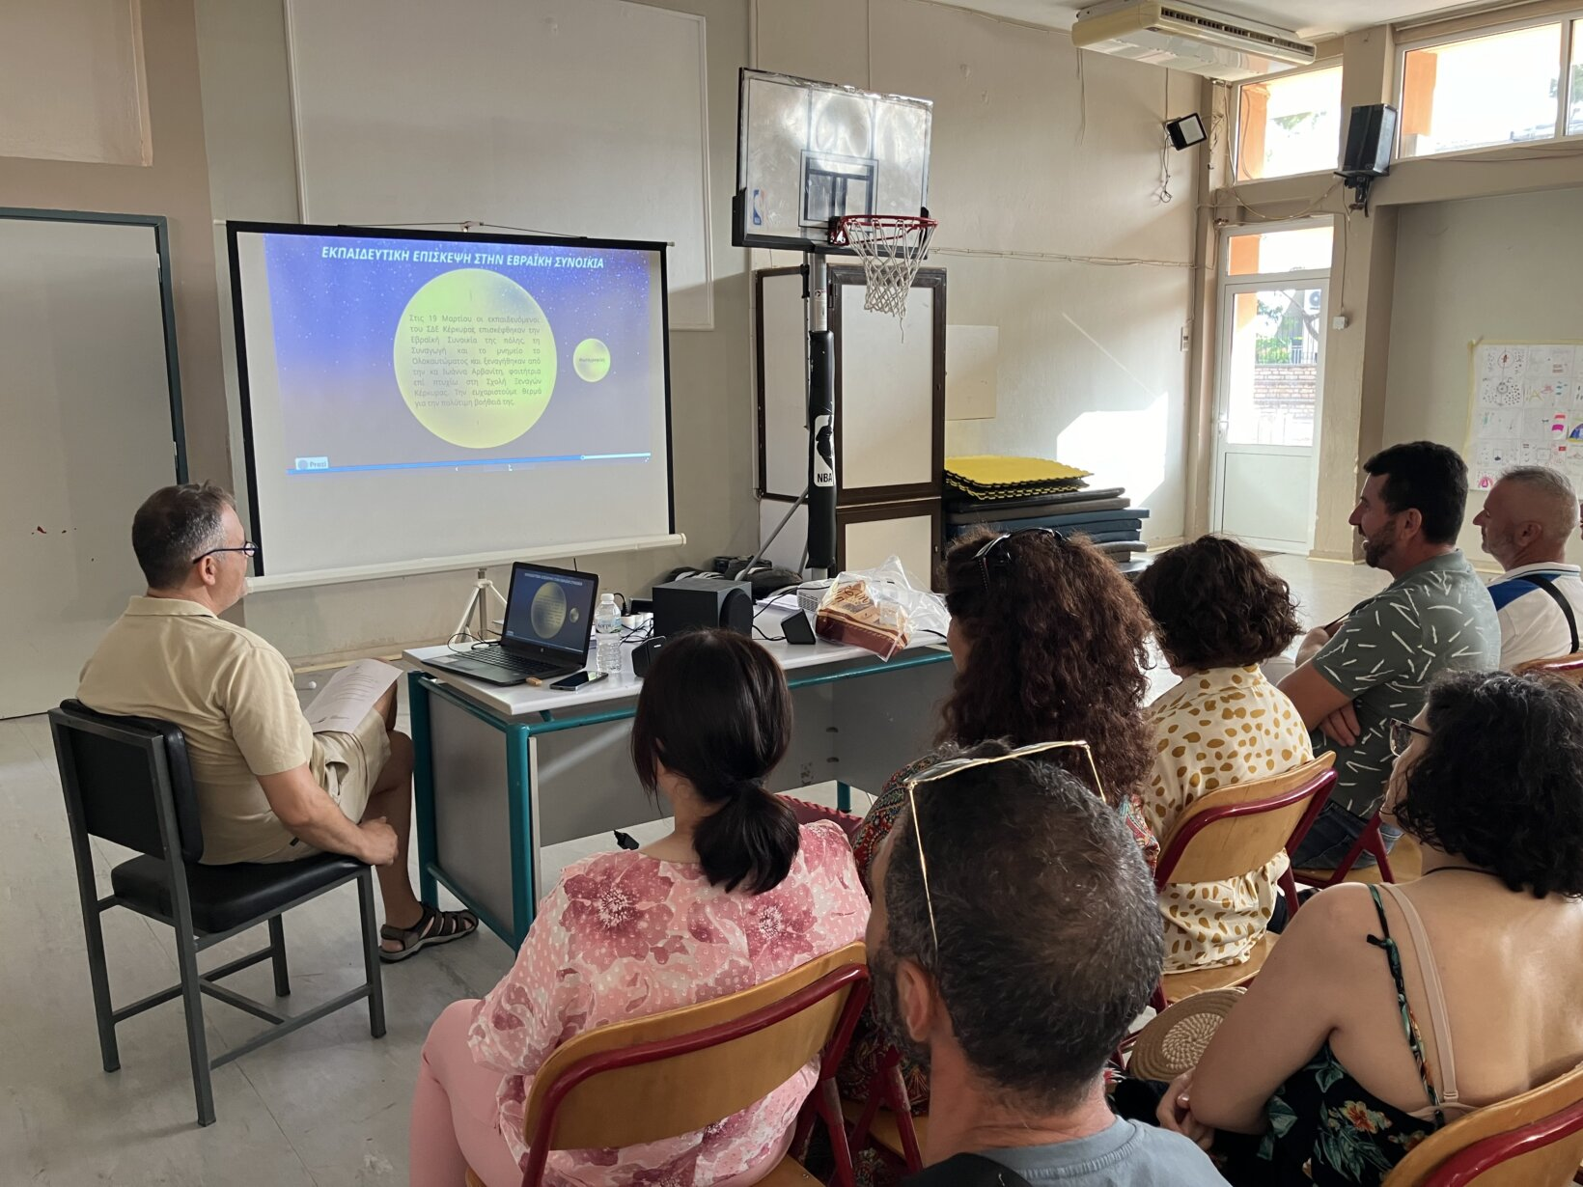
ΣΧΟΛΕΙΑ ΔΕΥΤΕΡΗΣ ΕΥΚΑΙΡΙΑΣ
ΗΜΕΡΙΔΕΣ ΕΝΗΜΕΡΩΣΗΣ ΚΑΙ ΕΥΑΙΣΘΗΤΟΠΟΙΗΣΗΣ Σ.Δ.Ε.
Σ.Δ.Ε. Ξάνθης
Σ.Δ.Ε. Βόλου
Σ.Δ.Ε. Κέρκυρας
www.inedivim.gr
www.sde.inedivim.gr

Slide 13
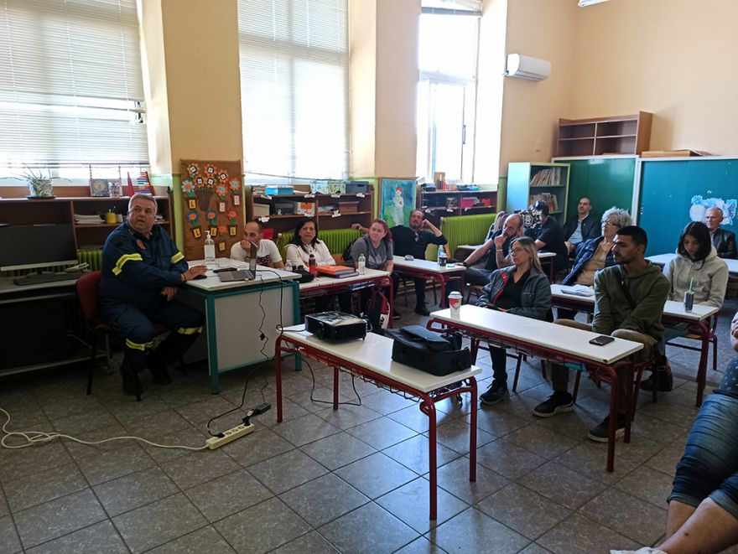
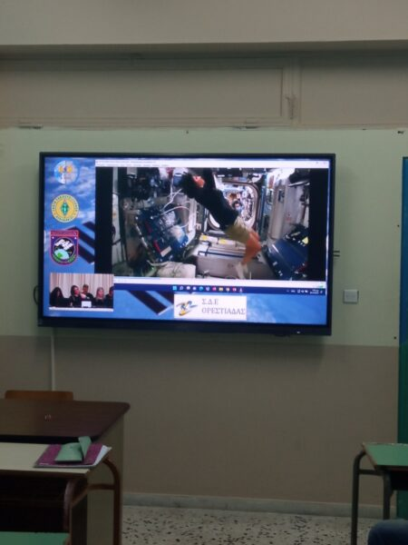
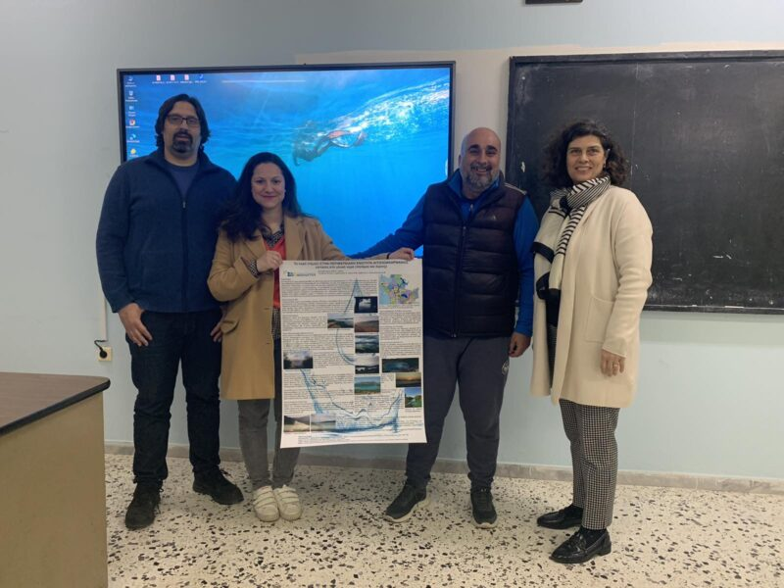
ΣΧΟΛΕΙΑ ΔΕΥΤΕΡΗΣ ΕΥΚΑΙΡΙΑΣ
ΕΚΔΗΛΩΣΕΙΣ ΕΝΗΜΕΡΩΣΗΣ – ΟΜΙΛΙΕΣ Σ.Δ.Ε.
Ενημέρωση από την Πυροσβεστική - Σ.Δ.Ε. Ξάνθης
“Living beyond earth” του προγράμματος ARISS του Διαστημικού Σταθμού I.S.S.- Σ.Δ.Ε. Ορεστιάδας
Συνέδριο με θέμα το νερό - Σ.Δ.Ε. Μεσολογγίου
www.inedivim.gr
www.sde.inedivim.gr

Slide 14
ΣΧΟΛΕΙΑ ΔΕΥΤΕΡΗΣ ΕΥΚΑΙΡΙΑΣ
ΑΚΟΥΓΟΝΤΑΣ ΤΟΥΣ ΕΚΠΑΙΔΕΥΟΜΕΝΟΥΣ
«Τι να πω, βρήκα τα πάντα, δεύτερή μου οικογένεια, τούς αγαπώ όλους και ένα μεγάλο ευχαριστώ για όλα όσα έζησα!!!» (C.K.)
«Χαίρομαι που κατάφερα να προσέλθω σ’ αυτό το σχολείο. Γοητεύτηκα από τις γνώσεις
των καθηγητών. Ήταν το χρυσάφι που βρήκα στη ζωή μου. Εύχομαι να συνεχίσω να ανακαλύπτω τέτοιους κόσμους. Θα φυλάξω ότι στοιχείο μου δώσατε και με αυτά θα ξαναγίνομαι παιδί!» (Κ.Β.)
«Χαίρομαι πολύ που μου δόθηκε η ευκαιρία να μάθω τόσα πράγματα από όλους σας. Είσαστε όλοι πολύ αξιόλογοι και χαίρομαι πολύ που σας γνώρισα!! Να είσαστε πάντα καλά!!!» (Β.Σ.)
www.inedivim.gr
www.sde.inedivim.gr

Slide 15
Τα Σχολεία Δεύτερης Ευκαιρίας δεν είναι απλώς ένας θεσμός εκπαίδευσης. Είναι ένας χώρος όπου η γνώση συναντά τη θέληση, όπου η εμπειρία ζωής μετατρέπεται σε δύναμη και έμπνευση, και όπου κάθε ενήλικας μπορεί να πει με υπερηφάνεια:
«Δεν είναι ποτέ αργά να μάθω, να προχωρήσω και να ονειρευτώ ξανά».
Τα Σχολεία Δεύτερης Ευκαιρίας αποδεικνύουν ότι η κοινωνική συνοχή χτίζεται με πράξεις, σχέδιο και συνέπεια. Αξίζουν στήριξη και εμείς είμαστε εδώ για να την προσφέρουμε!
Στα Σχολεία Δεύτερης Ευκαιρίας εντός των Σωφρονιστικών Καταστημάτων, η εκπαίδευση λειτουργεί ως εργαλείο κοινωνικής επανένταξης και πρόληψης του αποκλεισμού.
Η εκπαίδευση γίνεται πράξη ελευθερίας!

